Slide 1
Христофор Колумб
Автор:
Рыбкин Александр 10 класс

Slide 2
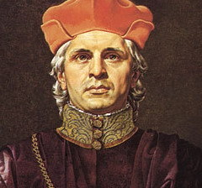
Христофор Колумб, всемирно известный своим открытием Америки, родился 9 октября 1451 года на острове Корсика (по одной из версий). Личность и судьба Колумба туманны, неоднозначны и похожи на роман. О его происхождении и месте его рождения шли долгие, страстные ученые споры. До сих пор шесть городов Италии и Испании оспаривают право быть его родиной. Вокруг многих событий его жизни выросли легенды, развенчать которые и до сих пор не вполне удалось.

Slide 3
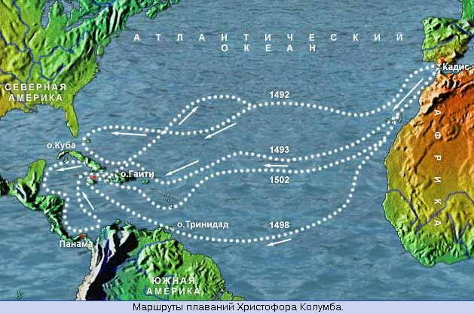
За все время путешествий Христофор Колубм совершил 4 экспедиции. Он был первым человеком, который официально пересек территорию Атлантического океана. Его целью была страна, в которой было очень много золота.
По его мнению этой страной была, открытая им новая земля, т.е Северная Америка.

Slide 4
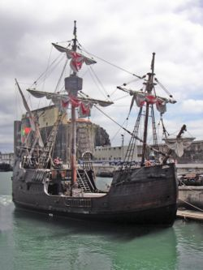
Первая экспедиция:
В первую свою экспедицию Колумб снарядил три судна — «Санта-Мария» (флагман), «Пинта» и «Нинья». В команду флотилии вошло всего 90 человек. В ходе экспедиции была открыта Америка, которую, однако, Христофор Колумб посчитал Восточной Азией, назвав отчасти по рекламным соображениям «Ост-Индией». Европейцы впервые вступили на острова Карибского моря — Эспаньола (Гаити), Хуана (Куба). Этим путешествием начата экспансия Испании в Новый Свет.

Slide 5
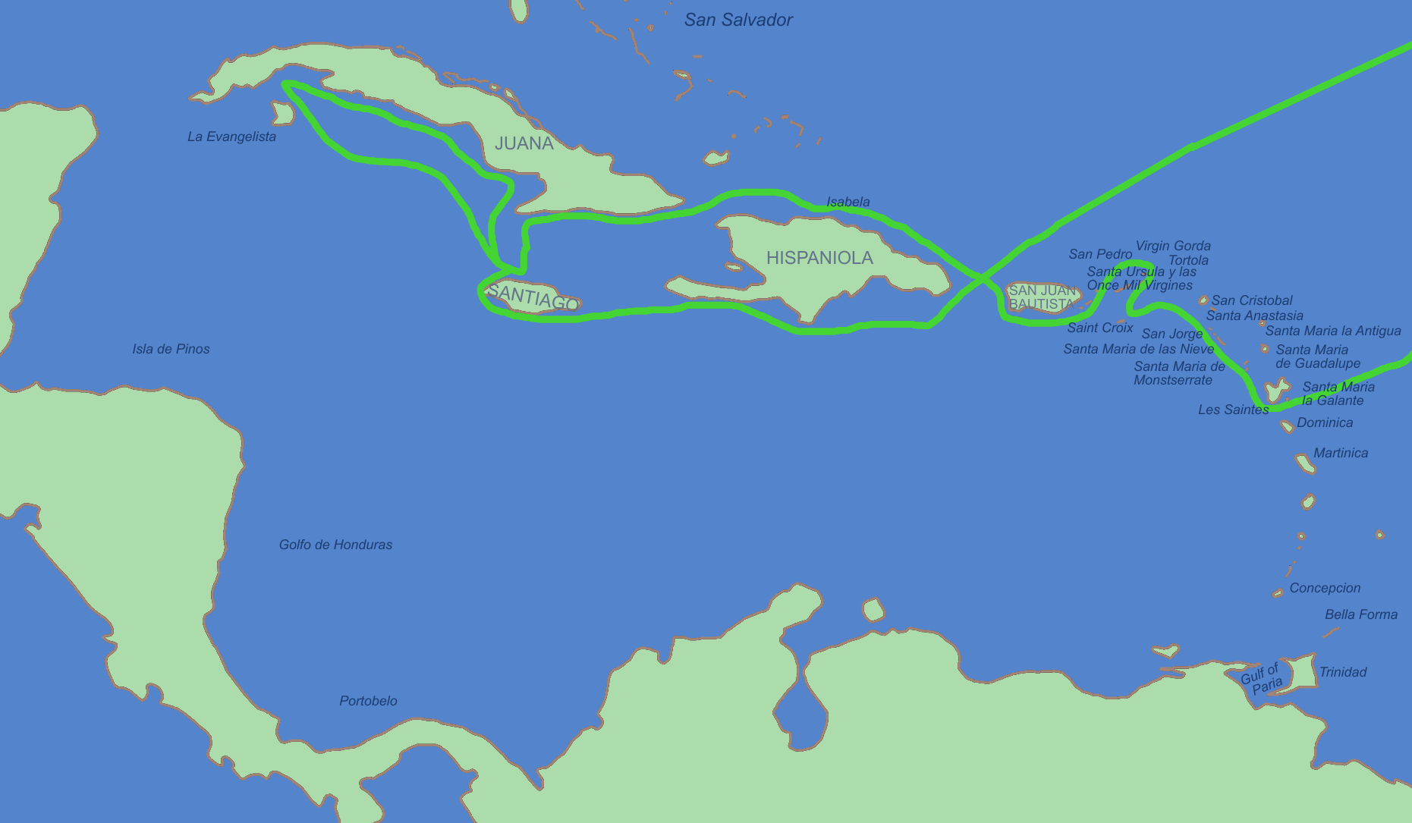
Вторая экспедиция:
Вторая флотилия Колумба состояла уже из 17 судов. Флагман — «Мария-Галанте» (водоизмещение 200 тонн). По разным данным, экспедиция состояла из 1500—2500 человек. Здесь уже были не только моряки, но и монахи, священники, чиновники, служилые дворяне (идальго), придворные. С собой везли лошадей и ослов, крупный рогатый скот и свиней, виноградные лозы, семена сельскохозяйственных культур, для организации постоянной колонии.
В ходе экспедиции осуществлено полное покорение Эспаньолы, начато массовое истребление местного населения. Заложен город Санто-Доминго.Проложен наиболее удобный морской путь в Вест-Индию. Открыты Малые Антильские острова, Виргинские острова, острова Пуэрто-Рико, Ямайка, исследовано почти полностью южное побережье Кубы. При этом Колумб продолжает утверждать, что он находится в Западной Индии.

Slide 6
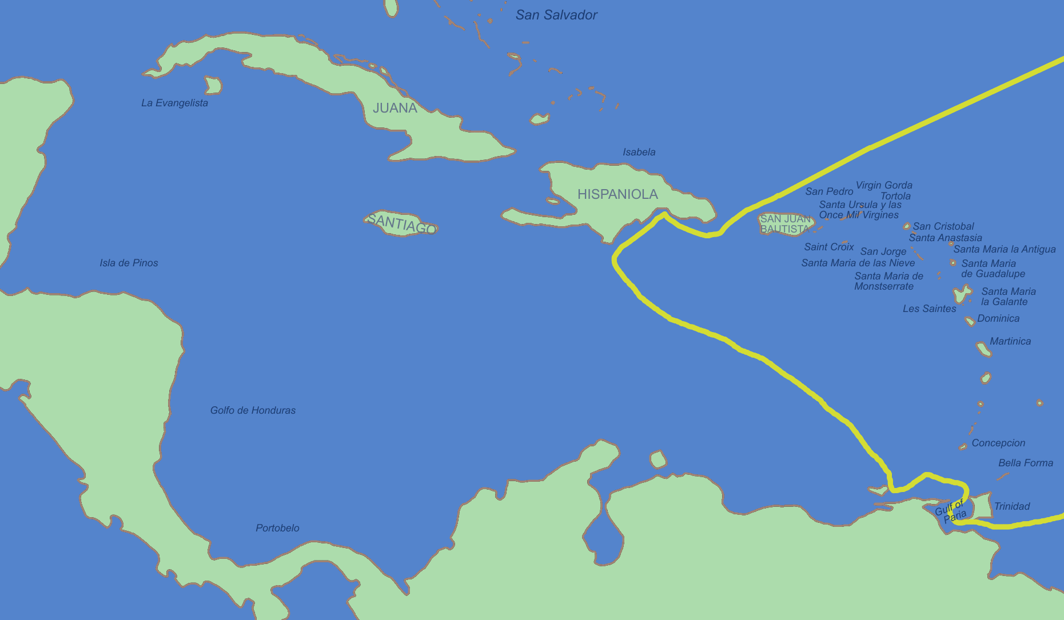
Третья экспедиция:
На третью экспедицию средств удалось найти немного, и с Колумбом отправилось лишь шесть небольших кораблей и около 300 человек команды, причём в команду принимали уголовников из испанских тюрем.

Slide 7
Четвёртая экспедиция:
Христофор Колумб всё же хотел найти новый путь от открытых им земель в Южную Азию, к источнику пряностей. Он был уверен, что такой путь существует, так как наблюдал у берегов Кубы сильное морское течение, идущее на запад через Карибское море. Король в конце концов дал Колумбу разрешение на новую экспедицию.
В четвёртую экспедицию Колумб взял с собой брата Бартоломе и 13-летнего сына Эрнандо. Во время четвёртого плавания Колумб открыл материк к югу от Кубы — берег Центральной Америки — и доказал, что Атлантический океан отделяет от Южного моря, о котором он слышал от индейцев, непреодолимый барьер. Он также первым сообщил об индейских народах, живущих у Южного моря.

Slide 8
Массовая колонизация Эспаньолы
Тем временем в Испанию стало поступать золото, добытое на Эспаньоле, и жемчуг, собранный на Жемчужном берегу (южное побережье Карибского моря). В Западную Индию устремились сотни и тысячи желающих добиться богатства. С 1502 года началось массовое заселение испанцами Антильских островов.
Испанцы творили массовые зверства над местным населением. В 1515 году коренных жителей Гаити было уже менее 15 тысяч, а к середине XVI века они вымерли полностью. На Эспаньолу стали завозить рабов с Малых Антильских островов, а также «дикарей» с Кубы, Ямайки и Пуэрто-Рико. Когда коренное население стало исчезать и там, усилилась массовая охота на рабов в Южной Америке, а затем стали завозить рабов из Африки. Уже их потомки, частично смешавшиеся с испанцами, и заселили позднее весь остров Гаити.

Slide 9
Последние годы жизни
Тяжело больного Колумба перевезли в Севилью. Он не смог добиться восстановления дарованных ему прав и привилегий, а все деньги истратил на товарищей по путешествиям.
20 мая 1506 года Колумб произнес свои последние слова: "В твои руки, господи, я вручаю мой дух". Похоронен в Севилье , но современники почти не заметили его смерти. Огромное значение открытий Колумба для Испании было признано лишь в середине XVI века, после завоевания Мексики, Перу и государств на севере Анд, когда в Европу пошли суда с серебром и золотом.

